Slide 1
Thứ tư ngày 20 tháng 11 năm 2024
Toán
BẢNG NHÂN 6

Slide 2
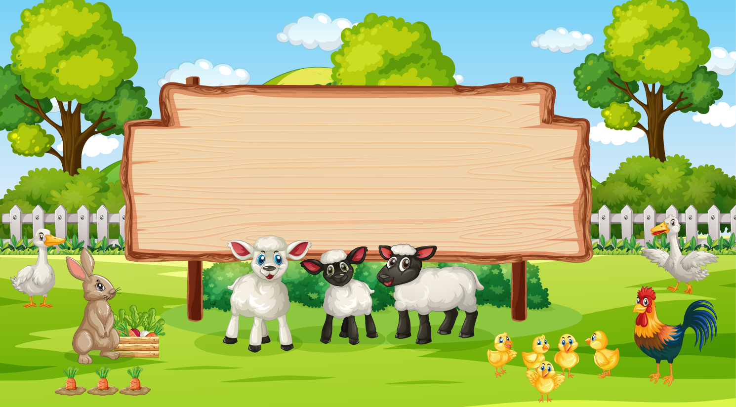
Khởi động
Khởi động

Slide 3
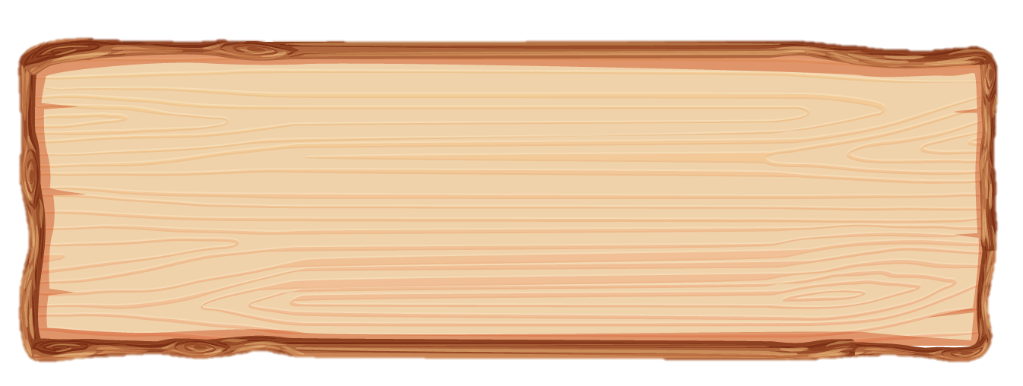
6 x 7 = ?
Các bạn hãy viết phép nhân tính số chân của 7 con kiến rồi tìm kết quả của phép nhân.
Mỗi con kiến có 6 chân.
Mỗi con kiến có mấy chân?
6 + 6 + 6 + 6 + 6 + 6 + 6 = 42
6 x 7 = 42

Slide 4
Các bạn cũng có thể đếm thêm 6 để tìm kết quả của phép nhân.
6,12, 18, 24, 30,36, 42

Slide 5
Để tìm kết quả của phép nhân ta đã chuyển về tính tổng các số hạng bằng nhau hoặc đếm thêm, việc này tốn thời gian.
Nếu ta thành lập một bảng nhân và ghi nhớ bảng nhân đó thì sẽ dễ dàng tìm được kết quả của các phép nhân trong bảng.

Slide 6
Cùng học
Cùng học

Slide 7
Thừa số thứ hai là số lần lượt từ 1 đến 10.
Cùng nhận xét bảng nhân 6 nhé!
Đây là bảng nhân 6 chưa hoàn chỉnh.
Thừa số thứ nhất đều là 6.
Thừa số thứ nhất như thế nào?
Thừa số thứ hai như thế nào?
6 x 1 =
6 x 2 =
6 x 3 =
6 x 4 =
6 x 5 =
6 x 6 =
6 x 7 =
6 x 8 =
6 x 9 =
6 x 10 =

Slide 8
Các bạn hãy tìm kết quả hai phép nhân liên tiếp trong bảng theo phân công của thầy, cô nhé!
z
z
4 x 1
Các bạn có thể tìm kết quả của phép nhân theo nhiều cách.
6 x 2
Dựa vào đồ dùng học tập:
4 chấm tròn được lấy 1 lần
6 chấm tròn được lấy 2 lần
4 x 1 = 4
6 x 2 = 12
Số nào nhân với 1 cũng bằng chính số đó.
Thảo luận nhóm 4

Slide 9
Mỗi phép nhân còn lại trong bảng:
Các bạn có thể tìm kết quả của phép nhân theo nhiều cách.
Chuyển về tổng các số hạng bằng nhau
(6 x 3 = 6 + 6 + 6).
Lấy tích trước đó cộng thêm 6
(6 x 3 = 12 + 6).
Dựa vào đồ dùng học tập, đếm thêm 6 (6, 12, 18; 6 x 3 = 18).
6 x 3 = 3 x 6
Thảo luận nhóm 4

Slide 10
Các bạn hãy trình bày kết quả các phép tính trong bảng nhân 6 nhé!
6 x 1 =
6 x 2 =
6 x 3 =
6 x 4 =
6 x 5 =
6 x 6 =
6 x 7 =
6 x 8 =
6 x 9 =
6 x 10 =
Đây là bảng nhân 6 đã hoàn thiện.
6
12
18
24
30
36
42
48
54
60

Slide 11
Hai tích liền nhau trong bảng nhân 6 hơn kém bao nhiêu đơn vị?
6 x 1 =
6 x 2 =
6 x 3 =
6 x 4 =
6 x 5 =
6 x 6 =
6 x 7 =
6 x 8 =
6 x 9 =
6 x 10 =
Hai tích liền nhau hơn kém 6 đơn vị.
6
12
18
24
30
36
42
48
54
60

Slide 12
Đây là dãy số đếm thêm 6 và cũng là các tích trong bảng nhân 6 đấy.
Các bạn hãy điền số thích hợp vào chỗ trống nhé!
6
12
.?.
18
24
.?.
30
.?.
36
?
42
.?.
.?.
48
54
.?.
60
.?.

Slide 13
Các bạn hãy điền số thích hợp vào chỗ trống nhé!
6
54
.?.
18
16
30
36
.?.
.?.
42
.?.
24
.?.
.?.
48
.?.
12
60
.?.

Slide 14
Các bạn hãy điền số thích hợp vào chỗ trống nhé!
24
16
30
.?.
36
.?.
42
.?.
.?.
.?.
54
.?.
.?.
48
.?.
60

Slide 15
Các bạn có thể dựa vào việc thuộc bảng hoặc sử dụng các ngón tay, đếm thêm 6 để tìm kết quả của các phép nhân trong bảng.
Các bạn có thể tìm kết quả của các phép nhân khác dựa vào ba phép nhân này đó nha.
Các bạn hãy học thuộc 3 phép tính này nhé!
Mình ví dụ thử nhé!
6 x 8 = ?
4 x 1 = 4
4 x 5 = 20
4 x 10 = 40
Dựa vào 6 x 5 = 30, đếm thêm 6 lần 4: 30, 36, 42, 48
Dựa vào 6 x 10 = 60, đếm bớt 2 lần 4: 60, 54, 48
6 x 8 = 48

Slide 16
Thực hành
Thực hành

Slide 17
1
Số?
Các bạn hãy điền số thích hợp vào chỗ trống nhé!
6
12
18
.?.
.?.
30
.?.
36
?
.?.
48
?
.?.
60
24
42
54
.?.

Slide 18
2
Đố bạn các phép nhân trong bảng nhân 6.
Ví dụ
Đố bạn 6 x 3 = ?
Đố bạn 6 x .. = 54
6 x 3 = 18
6 x 9 = 54

Slide 19
Luyện tập
Luyện tập

Slide 20
1
Tính nhẩm.
6 x 3 6 x 7 6 x 2 6 x 8 6 x 1
6 x 4 6 x 5 6 x 6 6 x 10 6 x 9

Slide 21
1
Tính nhẩm.
6 x 3 6 x 7
6 x 4 6 x 5
= 18
= 42
= 24
= 30

Slide 22
1
Tính nhẩm.
6 x 2 6 x 8 6 x 1
6 x 6 6 x 10 6 x 9
= 12
= 48
= 6
= 36
= 60
= 54

Slide 23
2
Tính
a) 6 x 5 x 4
= 30 x 4
= 120
b) 52 – 6 x 3
= 52 - 18
= 34
c) 6 x 8 : 3
= 48 : 3
= 16

Slide 24
3
Số?
Mỗi tờ giấy màu dán được một mặt của hộp giấy (xem hình bên).
Để dán hết các mặt của 10 hộp giấy, cần …?... tờ giấy màu.

Slide 25
3
SỐ?
PHƯƠNG PHÁP GIẢI
Bước 1: Tìm số tờ giấy màu để dán 1 hộp
Bước 2: Tìm số tờ giấy màu để dán 10 hộp

Slide 26
3
Số?
Ta thấy 1 hộp giấy gồm 6 mặt nên để dán các mặt của 1 hộp cần 6 tờ giấy màu.
Để dán hết các mặt của 10 hộp giấy , cần 60 tờ giấy màu. (Vì 6 x 10 = 60)

Slide 27
Tạm biệt và hẹn gặp lại

